Slide 1
2019工博会展示方案1.0
2019.05.22

Slide 2
方案1：单块屏幕

Slide 3
方案1：单块屏幕
1、所有展示要素集于展示应用，尽量不分别切屏展示
2、长时间无操作时自动播放
3、开始操作后进入可交互多媒体展示应用
4、软件默认场景选取上海某一特色地块，三维建模，科技感渲染
5、i-stack呈云状位于部分建筑（园区上方），显示信息交互
6、物联网、大数据、人工智能位于其他建筑（园区）
7、点击i-stack、物联网、大数据、人工智能、进入各自的案例展示
8、根据各个案例的特点客制化展示流程
9、同时本地部署一些方便部署的应用，应对看实际应用的需求

Slide 4
方案1：单块屏幕
长时间无人操作，自动播放程序

Slide 5
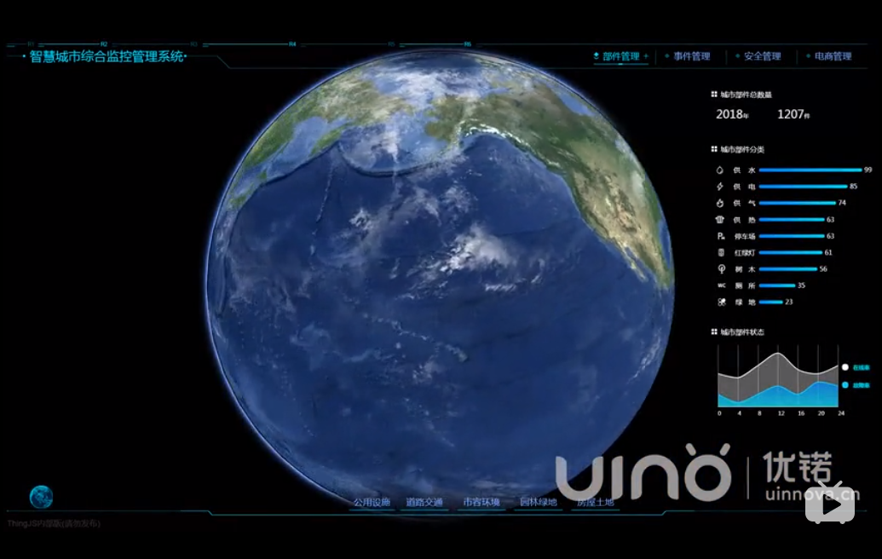
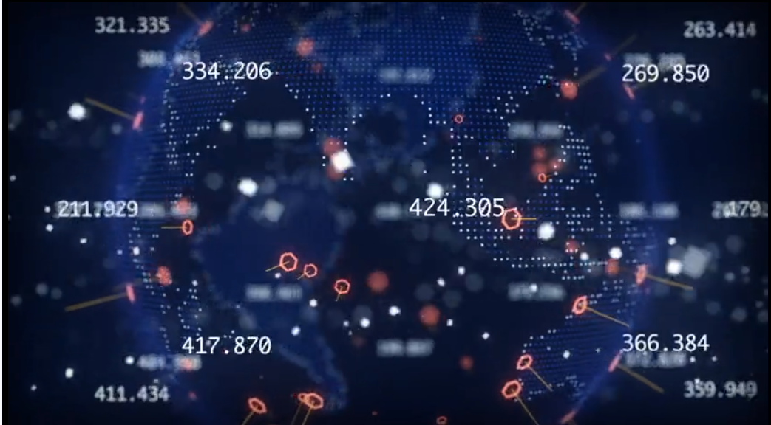
方案1：单块屏幕
2、开始操作后进入可交互多媒体展示软件
画面从卫星视角拉近，最后到上海

Slide 6
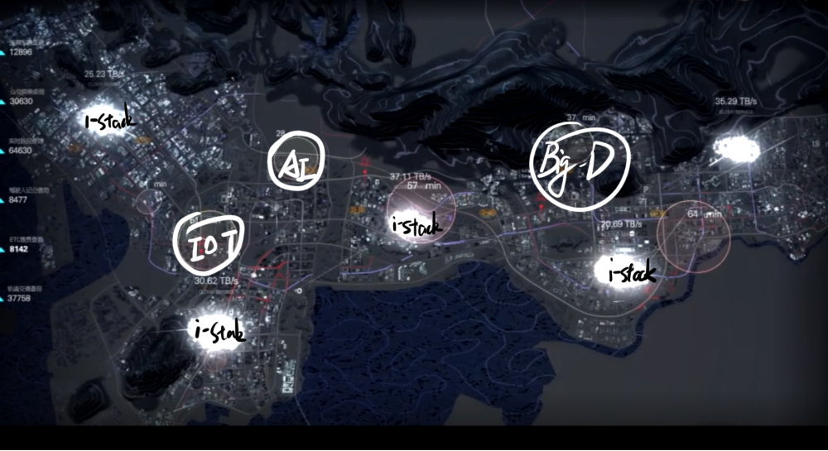
方案1：单块屏幕
最后出现智慧城市的模型，整个场景可自由操控旋转视角，
一段时间不操作按一定幅度旋转移动镜头
2、开始操作后进入可交互多媒体展示软件
园区不停的有数据流上云，体现跟istack的交互

Slide 7
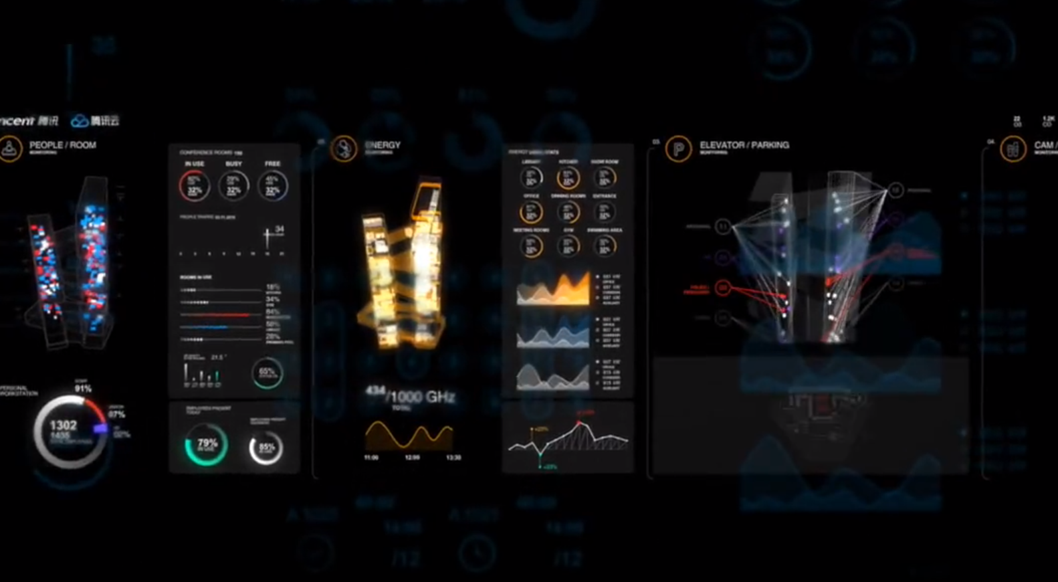
方案1：单块屏幕
7、点击i-stack、物联网、大数据、人工智能、进入各自的案例展示
i-stack介绍、特点 强调云加端

Slide 8
方案1：单块屏幕
7、点击i-stack、物联网、大数据、人工智能、进入各自的案例展示
i-stack展示上线应用（）

Slide 9
方案1：单块屏幕
7、点击i-stack、物联网、大数据、人工智能、进入各自的案例展示
物联网展示案例
医院冷链案例
“云加端”

Slide 10
方案1：单块屏幕
7、点击i-stack、物联网、大数据、人工智能、进入各自的案例展示
大数据展示案例
河长制
智慧园区

Slide 11
方案1：单块屏幕
7、点击i-stack、物联网、大数据、人工智能、进入各自的案例展示
人工智能展示案例
安全帽预警、工地安全预警 权限管理

Slide 12
方案1：单块屏幕
一共6个主场景，根据交互在场景之间切换
场景1：视频播放
场景2：应用待机界面
场景3：istack
场景4：物联网
场景5：大数据
场景6：人工智能

Slide 13
方案1：单块屏幕
一共6个主场景，根据交互在场景之间切换
场景1：视频播放
场景2：应用待机界面
场景3：istack
场景4：物联网
场景5：大数据
场景6：人工智能

